Slide 1
КУЛЬТУРА
УКРАЇНСЬКИХ ЗЕМЕЛЬ
ХІV – ХVст.
ІІСТОРІЯ УКРАЇНИ 7 КЛАС

Slide 2

УМОВИ РОЗВИТКУ КУЛЬТУРИ
Позитивні
Негативні
Сприятливі умови для розвитку української культури у Великому князівстві Литовському;
проникнення на українські землі ідей Відродження які ґрунтувалися на ідеалах гуманізму та кращих традиціях античності;
українці мали змогу долучитися до західноєвропейської системи освіти;
зближення з культурою представників інших народів, які населяли українські землі;
- співіснування нового і старого
- відсутність української держави;
- українські землі поділені між іноземними державами опинилися під різними культурними впливами;
- наступ католицизму на православ’я в Польському королівстві .

Slide 3
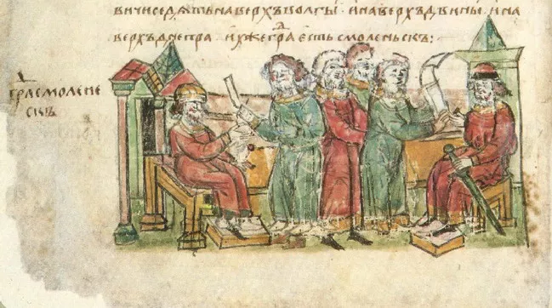
РОЗВИТОК ОСВІТИ
До XVI ст.
Освітою займаються переважно при церквах і монастирях. Це є одним із просвітницьких завдань церкви. Є окремий чин, який відповідає за це: дяк має обов’язок і можливості, щоб навчати дітей.
Вчилися читати (по часослову й псалтирю), писати і рахувати. Охочі могли здобувати ширшу освіту при великих монастирях. Однак вона мала церковний характер. Певної програми не було. Ченці вчили тому, що знали самі.

Slide 4
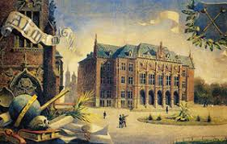
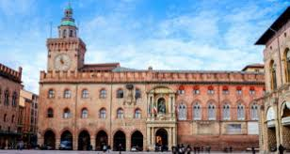
Відсутність вищих навчальних закладів в Україні змушувала юнаків здобувати освіту в університетах Європи.
Болонський університет
Ягеллонський університет у Кракові

Slide 5
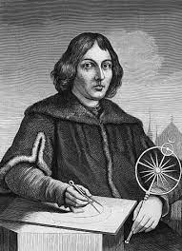
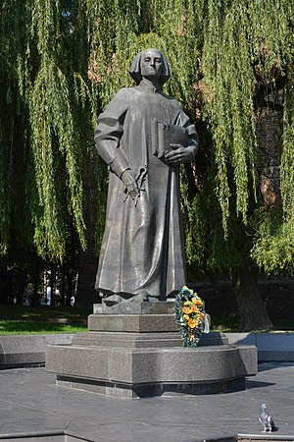
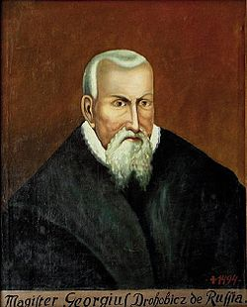
Юрій Дрогобич Котермак
Український науковець епохи Відродження, освітній діяч, поет, філософ, астроном та астролог. Доктор медицини та філософії. Ректор Болонського університету медицини й вільних мистецтв, професор і віце-канцлер Істрополітанської академії у Братиславі, професор Ягеллонського університету у Кракові.
Перший український академічно освічений вчений. Перший український автор друкованої книжки.

Slide 6
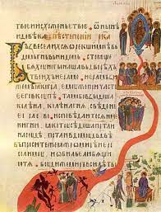
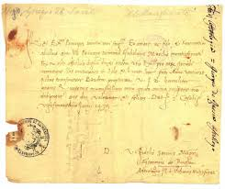
«Прогностична оцінка поточного
1483 року»
«Хоч і далекі від людей простори неба, та не такі віддалені від розуму людського.
Ми знаємо із наслідків про їхні причини, а з цих останніх наслідок пізнаємо».
Астрологічний памфлет ректора Болонського університету, доктора Юрія Дрогобича. Перша друкована книжка, написана українцем. Присвячений римському папі Сіксту IV. Мова книги — латинська. Друк книги датовано 7 лютого 1483 р. Це астрологічний календар. На основі аналізу взаємного розташування небесних світил і оцінки різних небесних явищ автор робить передбачення про земні події у XV–XVII ст.
Як ви розумієте ці слова видатного вченого?

Slide 7
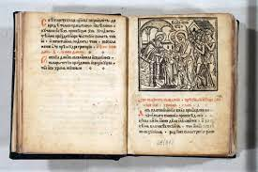
ЛІТЕРАТУРА. ЛІТОПИСАННЯ
З друкарні Швайпольта Фіоля в Кракові вийшли чотири великі літурґійні книги церковнослов'янською мовою, друковані вперше кирилицею:
«Часослов» — часослов з молитвами та псалмами на певні години дня й ночі; 1491;
«Осьмогласник» — октоїх; збірник гімнів св. Яна з Дамаска в восьмиголоснім укладі; 1491;
«Тріодь пісна» — молитви й ритуал великопісний; до 1490;
«Тріодь цвітна» — молитви й ритуал великоднього періоду, до 1490.
«Короткий Київський літопис»
У літописі подано надзвичайно важливий матеріал з історії Київської землі, Волині, Білорусії та Литви XIV—XV ст. з точною вказівкою років, місяців і днів, зокрема, про нашестя татар на Київ у 1482 і 1496 pp., про великий мор у Литві, Польщі та Волині 1495 р., про розбійницькі набіги татар, про місцеву шляхту та її ставлення до Литви і Польщі, про різні міжусобиці тощо.
«Часослов» 1491 р.

Slide 8
АРХІТЕКТУРА
Оборонне будівництво
Сакральне будівництво
У будівництві храмів і монастирів з’являється тенденція зводити їх одночасно як культові та оборонні споруди, обмуровуючи міцними стінами.
Монастирі теж обмуровуються кам’яними стінами, перетворюючись на фортеці
Під впливом західноєвропейської архітектури споруджуються католицькі костьоли: кафедральні у Львові й Кам’янці-Подільському, Святого Миколая в Рогатині тощо.
Також чимало було збудовано церков вірменської громади, єврейських синагог та караїмівських кенафів.
будуються дерев’яні замки в Києві, Житомирі, Вінниці, Черкасах тощо.
зростала кількість мурованих оборонних замків і фортець.
Вогнепальна зброя й нові способи ведення воєнних дій спричинили необхідність будувати укріплення з каменю або цегли.
Від початку ХV ст. внаслідок постійних татарських нападів оборонне будівництво стає провідним.
Найгустіша мережа замків постає на Поділлі та Волині.

Slide 9
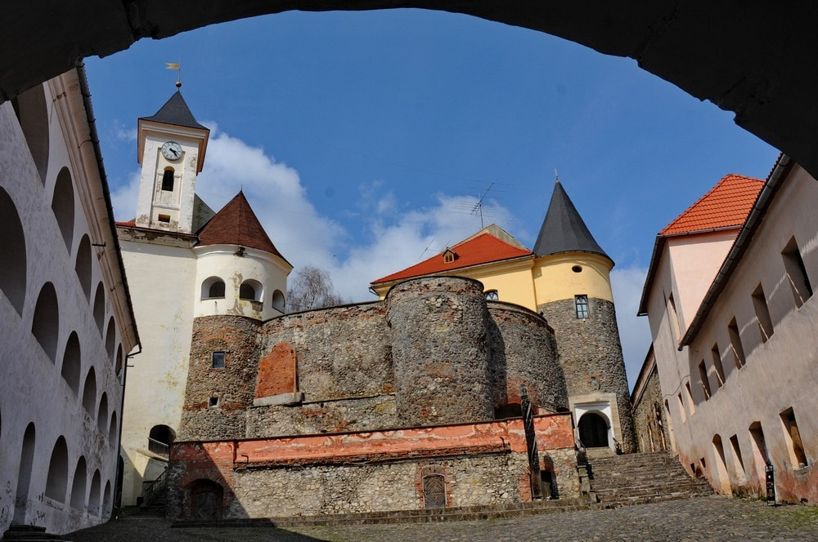
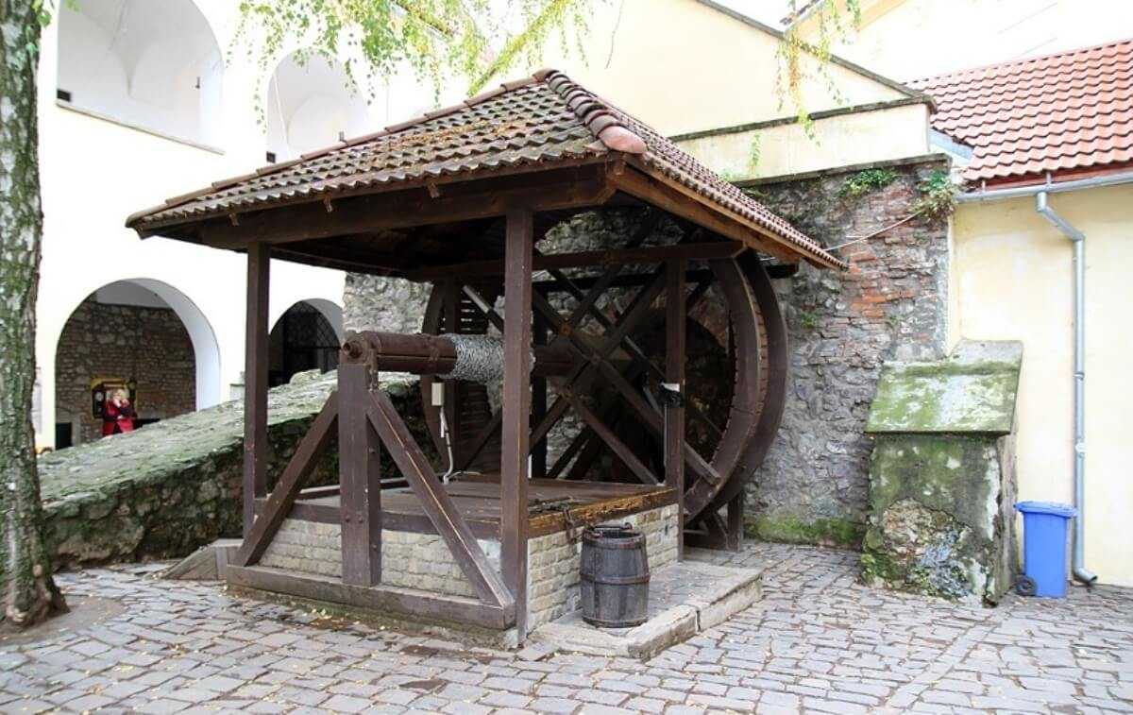
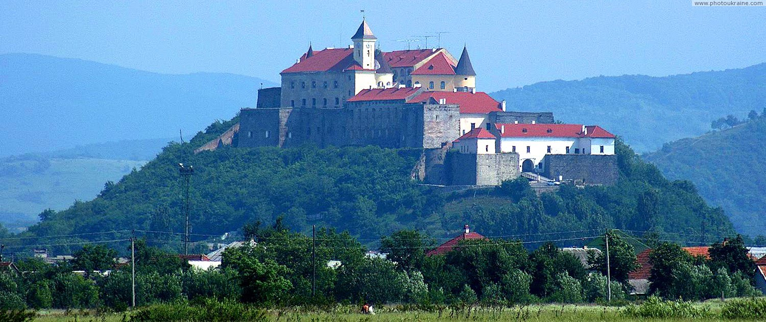
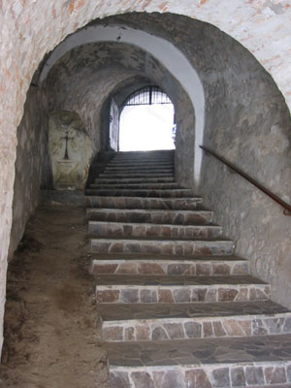
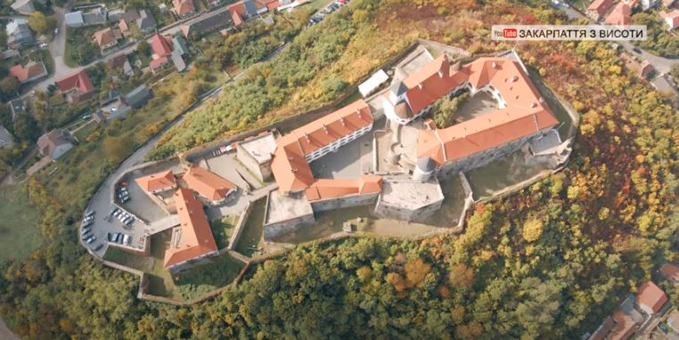
Замок Паланок в Мукачево
Замок побудований на горі вулканічного походження заввишки 68 м і займає площу 13 930 кв. м. Протягом XІV-XVI століть замок побував у руках багатьох володарів, які його розбудовували та укріплювали. У цей час в оборонній системі замку було 14 веж, а у верхній частині — великий палац. Фортеця мала потрійний захист, і в останньому (третьому) розташовувався замок. У замку були також глибокі підвали в скелях, куди могло сховатися населення.

Slide 10
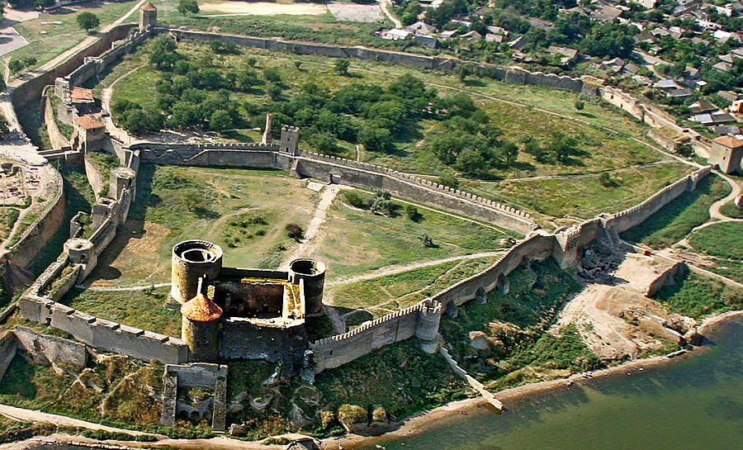
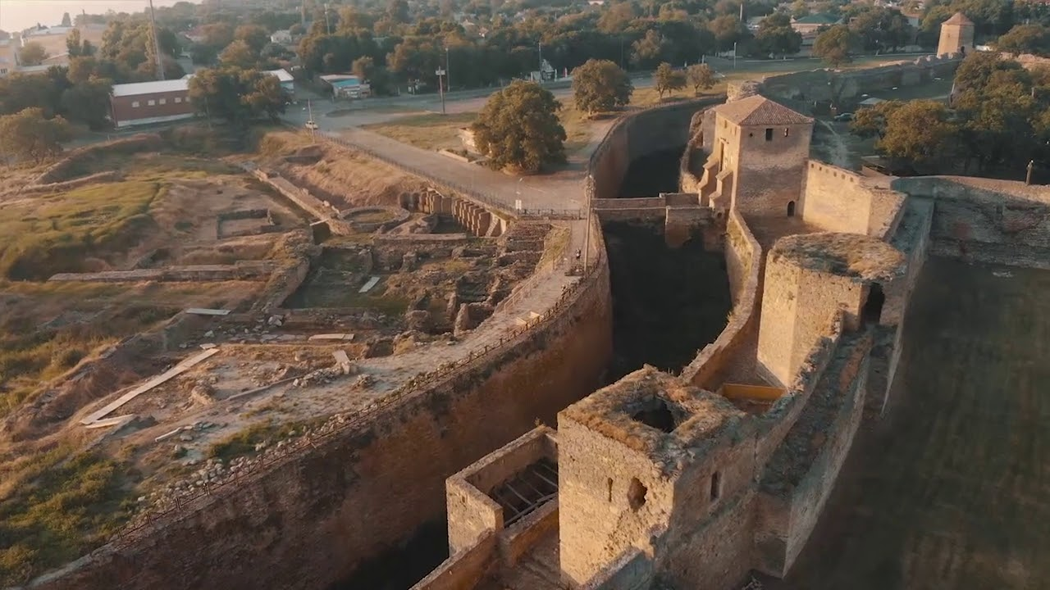
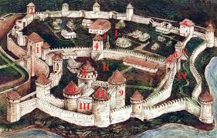
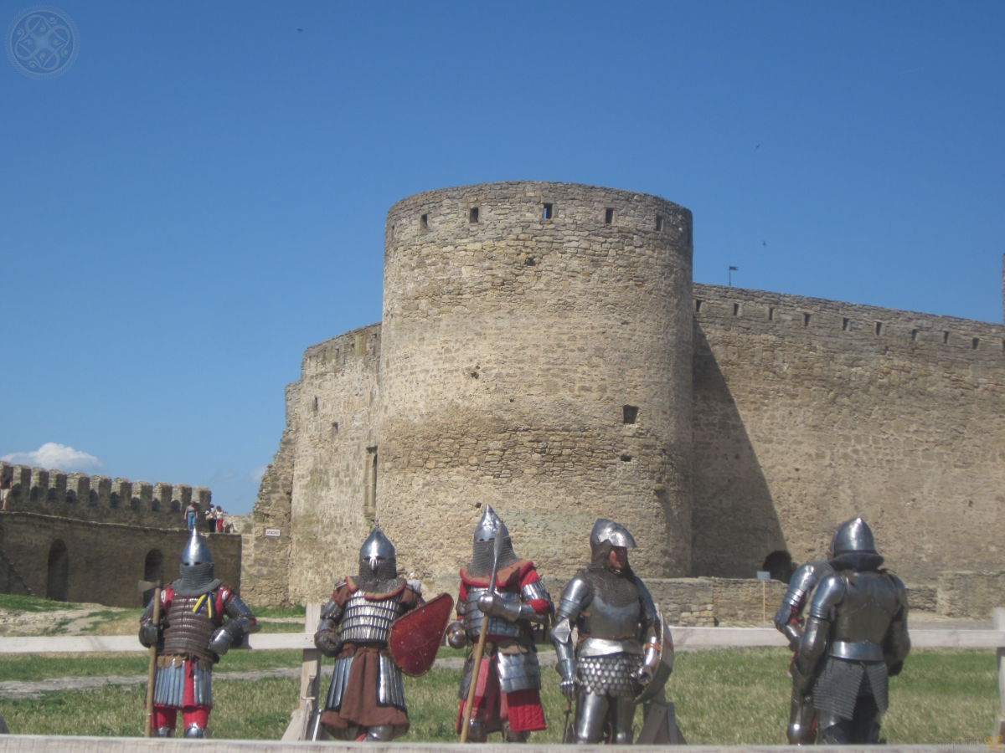
Аккерманська фортеця в
Білгород Дністровському ХІІ-ХVст.
Основні елементи фортеці були закінчені до 1440‑х рр. У фортеці налічувалося 34 башти. Висота деяких із них сягала 20 метрів. Ззовні твердиню обнесли глибоким ровом, стіни якого виклали каменем. Будували фортецю з білого вапняку, розчином для якого служили яйця, товчений мармур, вугілля та кремній. Також до складу будівельних матеріалів входило просо, яке дозволяло підтримувати нормальний гідротермічний баланс у стінах.

Slide 11
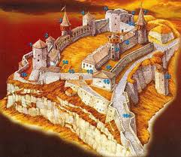
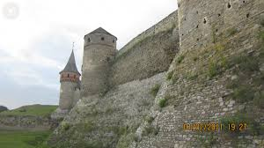
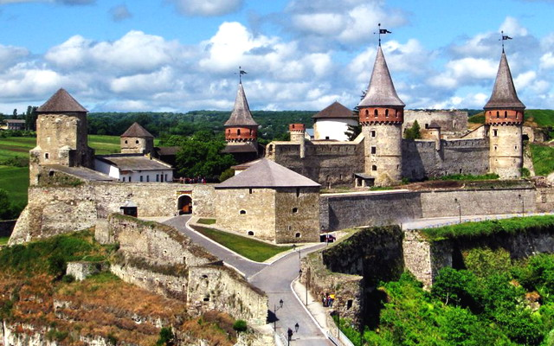
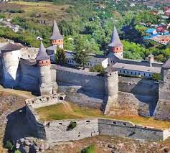
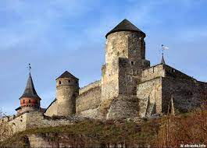
Кам'янець-Подільська фортеця
(друга половина ХІVст.)
Острів, на якому знаходиться фортеця, оточений каньйоном. Замок з’єднується з містом вузенькою смужкою скелі, на якій збудовано Замковий міст. Сам замок складається з двох частин: старого замку з мурами та баштами і нового замку з земляними валами та ровами. Загальна площа обох замків — близько 4,5 га. У замку було понад 10 башт

Slide 12
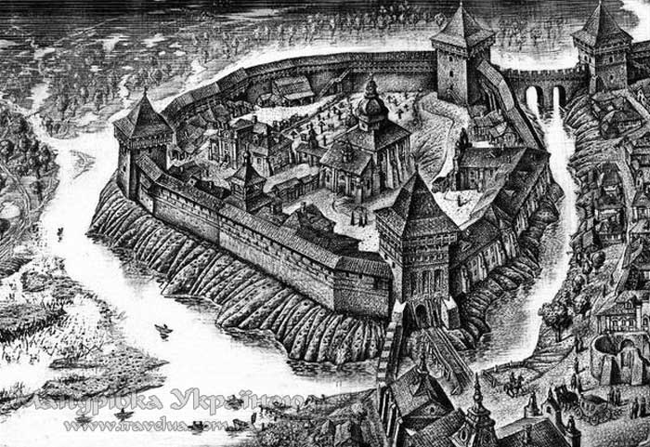
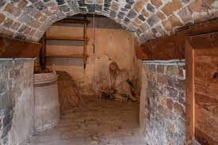
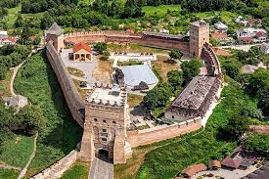
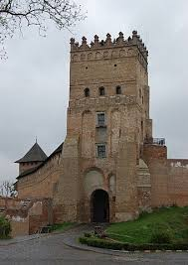
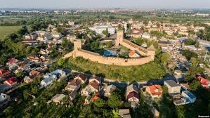
Луцький замок князя Любарта 1340 р.
Будівництво луцьких замків велося у кілька будівельних періодів, які охоплюють цегляну історію будівництва, до якої на місці цих замків існував дерев'яний дитинець. На правління Любарта припадає другий етап. Більшу частину північної стіни замінили цегляними мурами

Slide 13
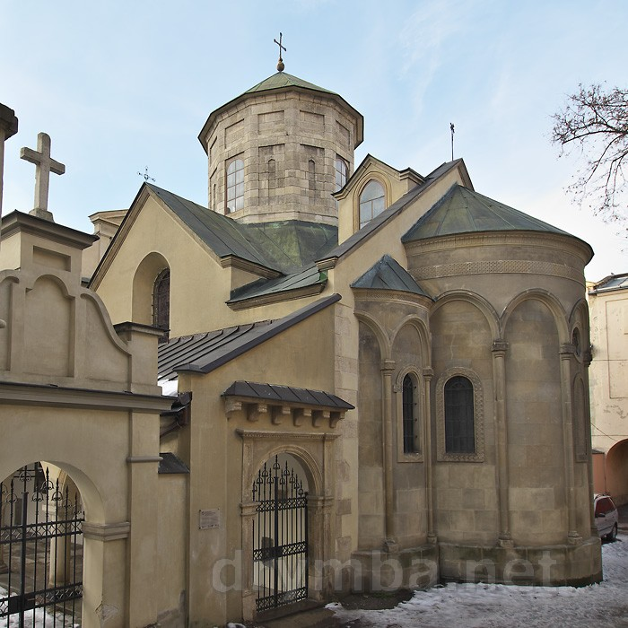
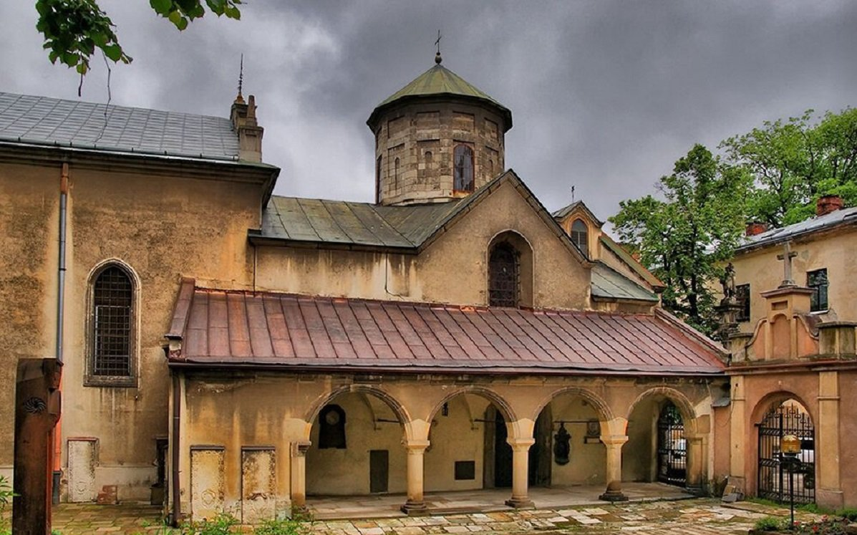
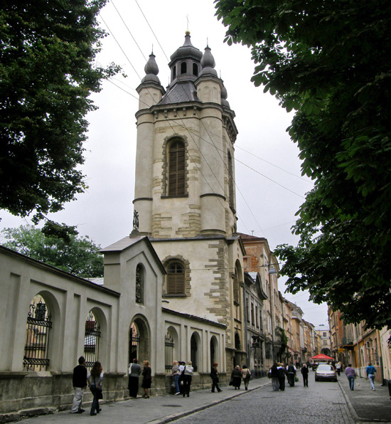
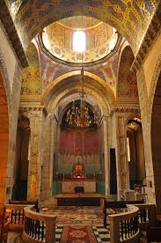
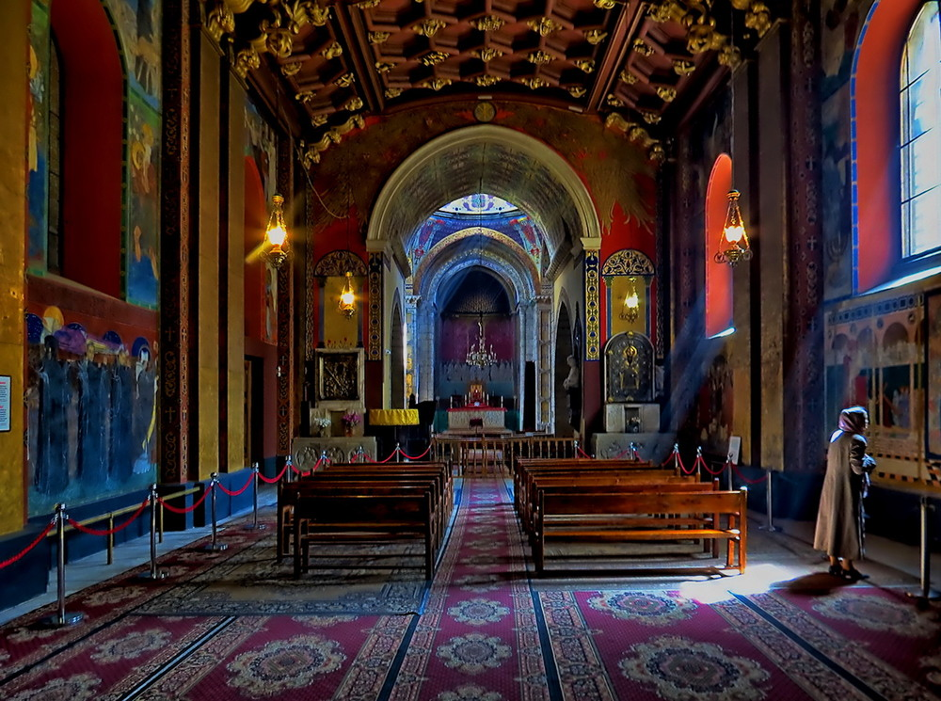
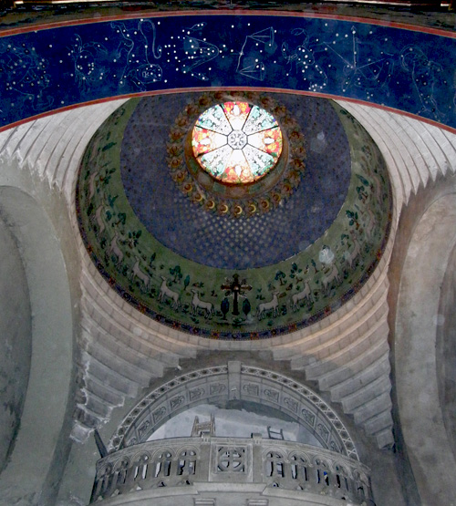
Вірменський кафедральний собор
Успіння Богородиці у Львові 1363 р.

Slide 14
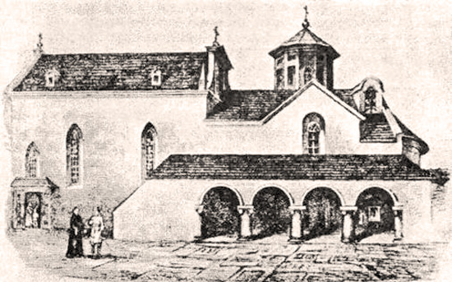
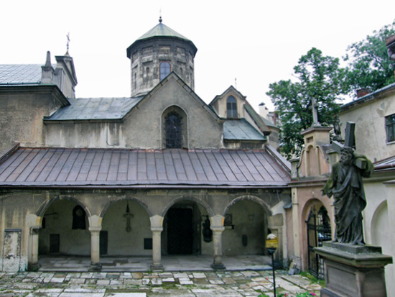
Вірменський кафедральний собор
Успіння Богородиці у Львові
Комплекс Вірменського собору – це один із найдавніших і найсамобутніших ансамблів у багатій архітектурній спадщині Львова. Його будівництво тривало у 1363 – 1370 р. на кошти багатих купців – Якова з Кафи (Феодосії) та Паноса з Гайцараца. Архітектором цього собору був Доринг.
Протягом століть собор був громадським і релігійним центром вірменської громади у Львові. У 1367 році церква стала соборною: у Львові був утворений єпархіальний центр вірменів Русі та Валахії.
Собор є унікальним взірцем вірменської архітектури. Він змурований із каменю і має товщину стін 140 см. Купол собору тримається на пустотілих ребрах, що викладені із обмазаних глечиків (голосників). Весь комплекс собору дуже компактний
В інтер'єрі Вірменська церква багато оздоблена мозаїкою та живописом на релігійні сюжети, а також орнаментальними розписами на мотиви запозичені з вірменських стародруків.
Вірменська церква є частиною Світової спадщини та охороняється ЮНЕСКО. Окрім цього, вона є єдиною сакральною спорудою, що презентує Вірменську апостольську церкву на заході України.
Вірменський собор колись (старовинна гравюра зверху) і нині

Slide 15
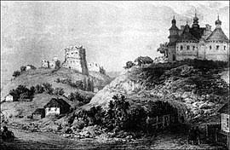
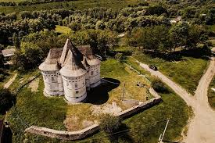
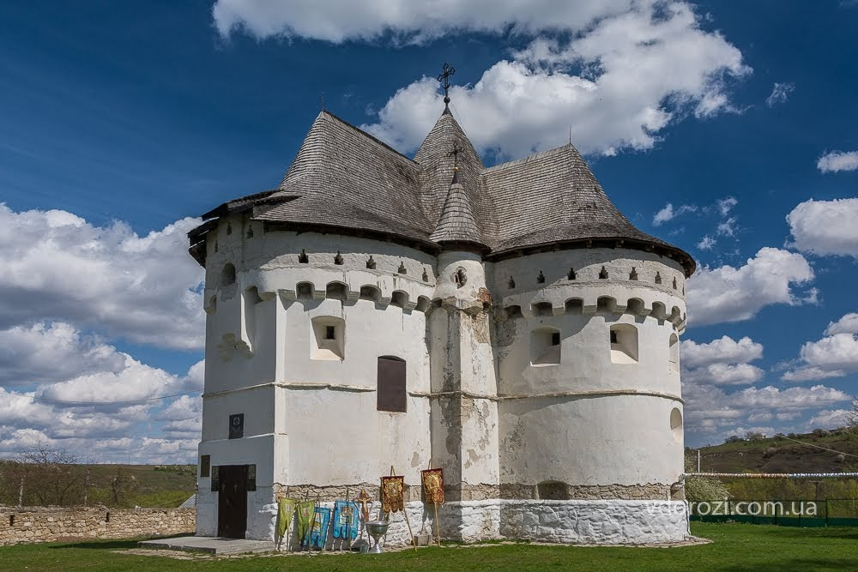
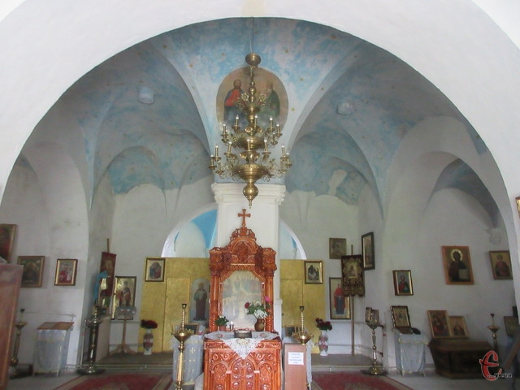
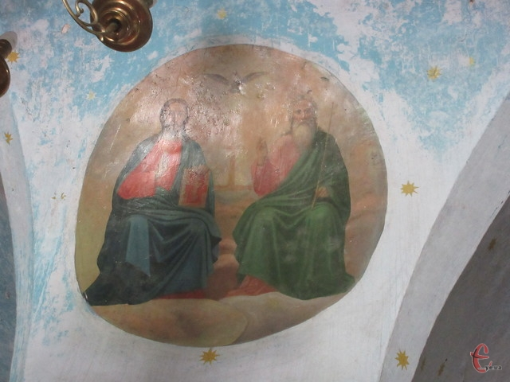
Покровська церква-фортеця у с. Сутківці 1476 р.
Церква має два поверхи. Перший поверх — власне церква з товстими стінами (З м, як у замках). На другому поверсі — оборонні, захисні вежі, що мали бійниці для обстрілу простору навколо церкви й машикулі (отвори під дахом церкви). Особливістю цієї церкви є стовп посеред церковної зали, за яким із дверей не видно навіть іконостасу.
Notes:
Покровська церква-фортеця у селі Сутківці на Хмельниччині була зведена як оборонний храм у 1476 р. коштом тогочасного дворянина, власника цих земель Федора Сутківецького та поєднує особливості готичного та барокового стилю.

Slide 16
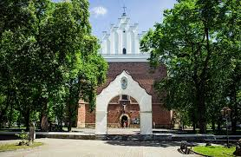
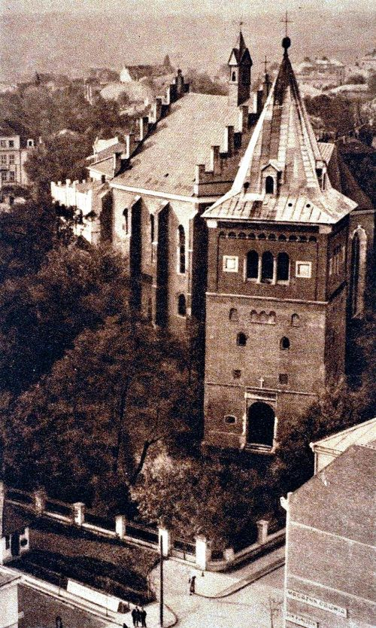
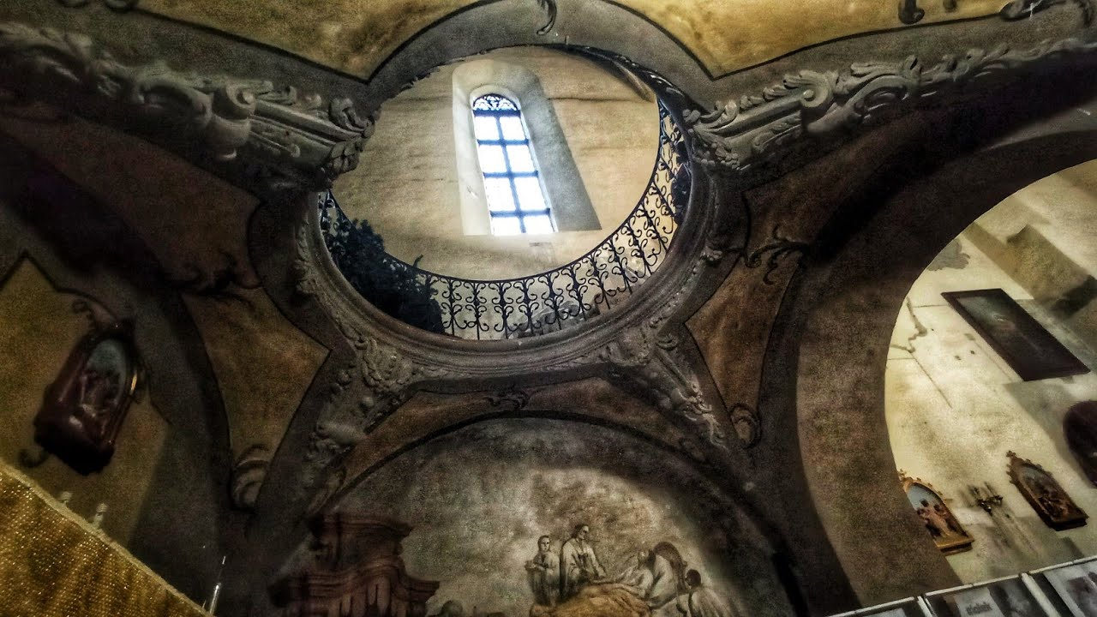
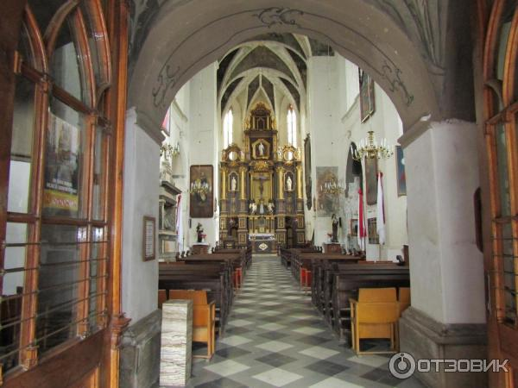
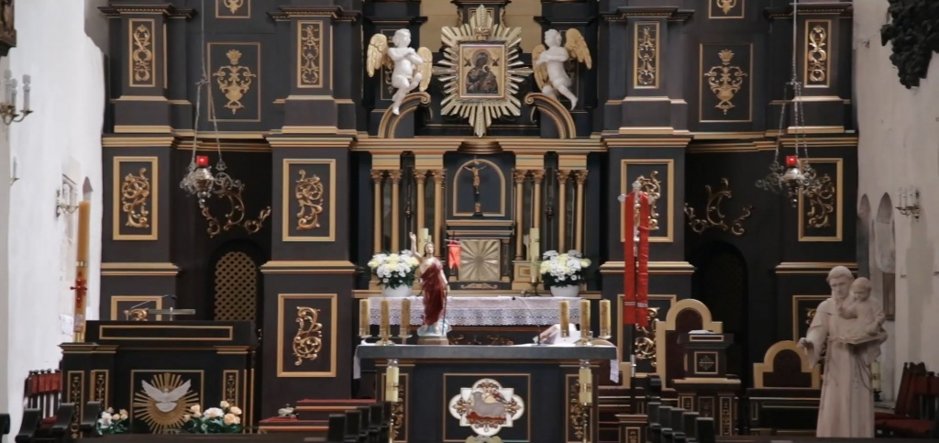
Костел Святого Варфоломія в м. Дрогобичі 1392 р.

Slide 17
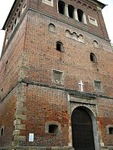
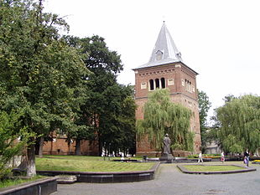
Костел Святого Варфоломія та дзвіниця в м. Дрогобичі
Дрогобицький парафіяльний костел закладено 1392 р., а освячено 1511 р. як католицький храм Святого Апостола Вартоломея.
У середині XVI ст. прийнято ряд ухвал щодо зміцнення міської фортифікації. В цей час костельну площу зміцнюють валами, ровами, вежами. 1551 р. місто уклало угоду про побудову брамної вежі, яка розміщувалась між костелом та кутом ринкової площі. За книгою міської ради середини XVI ст. споруда була саме вежею з в'їзною брамою. До XVIII ст. джерела вказують на використання вежі з однією функціональною метою: оборонною.
Вежа-дзвіниця являє собою споруду, розміщену на південний схід від костела, навскіс до його осі, повернуту фронтом до наріжжя площі Ринок. Мурована з цегли, з вкрапленням каменю, у плані квадратна (13 на 13 м, товщина стін першого ярусу - до 2 м.), на невисокому похилому цоколі. Завершення - висока шатрова покрівля. У першому ярусі облаштовано наскрізний арковий проїзд. Потужні стіни зрідка прорізані бійницями. Третій ярус, надбудований наприкінці XIX ст., оформлений потрійними арковими вікнами та фільонками, увінчаний аркатурним фризом.
Перший ярус має склепіння. На облицьованому цоколі, увінчаному карнизом, проглядається фриз з гербовими щитами з рослинними мотивами. Із заходу наверх ведуть сходи, вмуровані в стіни.
Нижні яруси вежі-дзвіниці
Вежа-дзвіниця

Slide 18
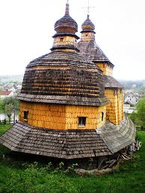
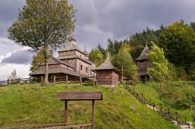




Церква Зішестя Святого Духа в с.Потелич 1502р.

Slide 19


Церква Зішестя Святого Духа в с.Потелич
Дерев'яна церква у селі Потелич, споруджена 1502 року. Найстаріша дерев'яна церква Львівщини та тридільна в Україні. Оригінальність сакральної споруди полягає і у тому, що вона так вписана у рельєф, наче виростає з пагорба.
Дерев'яна церква Зіслання Святого Духа – тризрубна, двоверха будівля, складається з нефа, бабинця і п'ятигранного вівтаря, причому неф накрито наметовим ґонтовим дахом.
До складу цього архітектурного комплексу, який не має жодного цвяха, ще входить дерев'яна вежа-дзвіниця, яка була споруджена разом з храмом у 1502 р. і відреставрована у 1736 р. Дерев'яна, квадратна у плані двох'ярусна дзвіниця підтримує домінантну роль храму у загальній композиції його ансамблю.
Для цього храму властива архітектурна цінність, яка поєднується з особливостями художньо-декоративного вирішення інтер'єру. Унікальність церкви виявляється у тому, що тут відсутній класичний іконостас, хоча він присутній у інтер'єрі, оскільки безпосередньо намальований на фронтальній стіні, також відсутні хори.
Тридільна цкрква
21 червня 2013 року на 37-й сесії Комітету Світової спадщини ЮНЕСКО, Церква Святого Духа, разом з іншими дерев'яними церквами карпатського регіону, була включена у список світової спадщини ЮНЕСКО
Дерев’яна дзвіниця

Slide 20
ІКОНОПИС
У писанні ікон продовжують розвиватися три центри: Київ, Волинь та Львів.
Ікони, як і фрески, набувають нових рис під впливом ідей гуманізму.
В іконах також з’являються зображення рослин, архітектурного оточення, предметів побуту.
іконописці для більш реалістичного зображення починають використовувати світлотінь і пряму перспективу.
Популярними були ікони, де в образах святих втілено воїнів-героїв
Із ХV ст. поширюються ікони, намальовані на дошках.
Наприкінці ХV — на початку ХVІ ст. набувають поширення ікони на сюжети Страшного Суду, у яких утілені народні уявлення про Рай і Пекло.

Slide 21



ІКОНОПИС
ікона Успіння Богородиці (робота Олексія Горошковича 1547 р.)
Ікона Святого Юрія Змієборця зі Станилі (поч. ХІV ст.)
Ікона Богородиці з пророками в Підгірцях (ХV ст.)

Slide 22
КНИЖКОВА МІНІАТЮРА
У ХІV—ХV ст. із розвитком рукописних книг продовжуються традиції книжної мініатюри.
Найбільш яскраво книжкова мініатюра тієї доби представлена в Київському Псалтирі, створеному в 1397 р., де вміщено 301 ілюстрацію. Вона характеризується сюжетною розмаїтістю (від біблійних до побутових), виразністю та індивідуалізованістю облич, свіжістю кольорів. Зображення й колорит надзвичайно вишукані.
Чудові ілюстрації містять Київське Євангеліє (1393 р.), Луцьке Євангеліє (ХVІ ст.) тощо.

Slide 23





Київський псалтир
Київське та Луцьке Євангеліє

